Slide 1







Chính tả (nghe-viết)
Tiếng hò trên sông

Slide 2






Mục tiêu
- Thực hiện được nghe viết chính xác, trình bày đúng bài : Tiếng hò trên sông, biết viết hoa đúng các chữ đầu câu và tên riêng trong bài (Gái, Thu Bồn).Ghi đúng dấu câu
- Vận dụng được viết phân biệt những tiếng có vần khó (ong-oong). Tìm nhanh viết đúng 1 số từ có tiếng chứa âm đầu : s, x, ươn – ương
- Học sinh có cơ hội hình thành, phát triển năng lực Tự học, tự giải quyết vấn đề; Chăm học, chăm làm; Yêu quê hương.

Slide 3




Chính tả (nghe-viết)
Tiếng hò trên sông
Điệu hò chèo thuyền của chị Gái vang lên. Tôi nghe như có cơn gió chiều thổi nhè nhẹ qua đồng, rồi vút bay cao. Đôi cánh thần tiên như nâng tôi bay lên lơ lửng, đưa đến những bến bờ xa lạ. Trước mắt tôi vừa hiện ra con sông giống như sông Thu Bồn từ ngang trời chảy lại…
Võ Quảng

Slide 4







Tìm hiểu nội dung đoạn viết
Điệu hò chèo thuyền của chị Gái gợi cho tác giả nghĩ đến những gì ?
- Tác giả nghĩ đến quê hương với hình ảnh cơn gió chiều thổi nhè nhẹ qua đồng và con sông Thu Bồn.

Slide 5






Hướng dẫn cách trình bày
Bài chính tả có mấy câu ?
Trong bài chính tả những chữ nào được viết hoa ? Vì sao?
Trong bài chính tả có những dấu câu nào?
Trong bài chính tả những chữ viết hoa: Điệu, Gái, Tôi, Đôi, Trước, Thu Bồn.
Chữ: Điệu, Tôi, Đôi, Trước được viết hoa vì là những chữ cái đầu câu.
Chữ: Gái, Thu Bồn viết hoa vì là tên riêng.
Dấu phẩy, dấu chấm, dấu ba chấm
Có 4 câu

Slide 6






Hướng dẫn viết từ khó
Điệu hò chèo thuyền của chị Gái vang lên. Tôi nghe như có cơn gió chiều thổi nhè nhẹ qua đồng, rồi vút bay cao. Đôi cánh thần tiên như nâng tôi bay lên lơ lửng, đưa đến những bến bờ xa lạ. Trước mắt tôi vừa hiện ra con sông giống như sông Thu Bồn từ ngang trời chảy lại…
Võ Quảng

Slide 7





Hướng dẫn viết từ khó
chèo thuyền
lơ lửng
cơn gió chiều
ngang trời

Slide 8
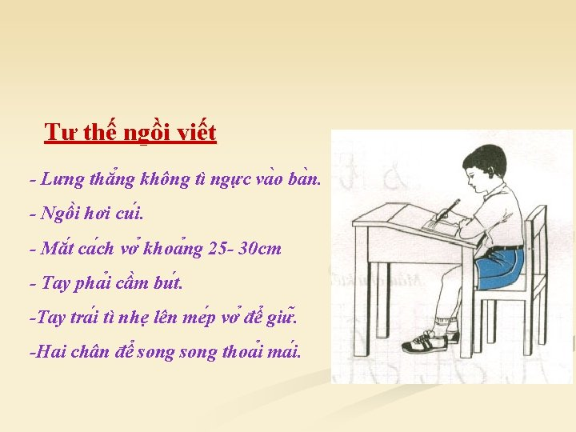


Viết chính tả

Slide 9



Chính tả (nghe-viết)
Tiếng hò trên sông
Điệu hò chèo thuyền của chị Gái vang lên. Tôi nghe như có cơn gió chiều thổi nhè nhẹ qua đồng, rồi vút bay cao. Đôi cánh thần tiên như nâng tôi bay lên lơ lửng, đưa đến những bến bờ xa lạ. Trước mắt tôi vừa hiện ra con sông giống như sông Thu Bồn từ ngang trời chảy lại…
Võ Quảng

Slide 10




BÀI TẬP

Slide 11




(cong, coong) :
chuông xe đạp kêu kính …….......,
vẽ đường …........
coong
cong
Bài 2/87: Em chọn chữ nào trong ngoặc đơn điền vào chỗ trống ?
b) (xong, xoong) :
làm …........ việc,
cái ….......
xong
xoong

Slide 12





3.Thi tìm nhanh, viết đúng:
a/ Từ ngữ chỉ sự vật có tiếng bắt đầu bằng s .
M: sông, chim sẻ………….
Từ ngữ chỉ hoạt động, đặc điểm, tính chất, có tiếng bắt đầu bằng x
M: xào nấu, xanh xao………

Slide 13






a. Từ ngữ chỉ sự vật có tiếng bắt đầu bằng s.
b. Từ ngữ chỉ hoạt động, đặc điểm, tính chất có tiếng bắt đầu bằng x.
- sắn, hoa súng, sông, suối, sen, sim, quả sấu, lá sả, sâu sáo, sếu, sóc, sói, sư tử, chim sẻ…
Tìm nhanh,
viết đúng
- xách, xô, xiên, xọc,cuốn xéo, xoạc, xa xa, xôn xao, xáo trộn…

Slide 14
Thank you!
DO YOU HAVE ANY QUESTIONS FOR ME?

